Slide 1
Sviluppo firmware per misuratore laser di distanza basato su FPGA
Leonardo Cavagnis 816646 Diego Rondelli 817108
Relatore: Michele Norgia

Slide 2
Indice
Interferometria
Interferometria a self-mixing
Misura della distanza
Architettura hardware
Sistema analogico
Sistema digitale
Sistema di conversione
Architettura software
FPGA
Microcontrollore
Dettagli implementativi
Ottimizzazioni
Risultati sperimentali
Conclusioni e sviluppi futuri

Slide 3
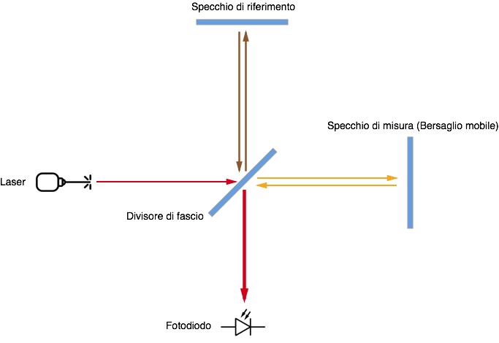
Interferometria
Tecnica che si basa sulla sovrapposizione di due fasci ottici emessi dalla stessa sorgente laser
E’ formato da:
Laser
Divisore di fascio
Due specchi
Fotodiodo
Il fotodiodo genera una corrente contenente l’informazione sullo spostamento del bersaglio
Pro: Semplicità di realizzazione rispetto ad altre tecniche
Contro: Invasività della misura

Slide 4
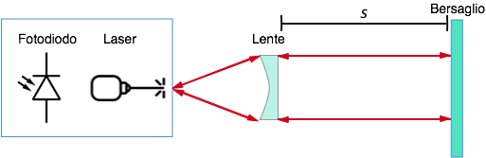
Interferometria a self-mixing
L’architettura è composta da:
un fotodiodo
una sorgente laser
una lente
Il fascio laser emesso è riflesso dal bersaglio e rientra nella cavità causando un fenomeno di interferenza
Risolve i problemi dell’interferometria convenzionale
⇒ non richiede un bersaglio cooperativo

Slide 5
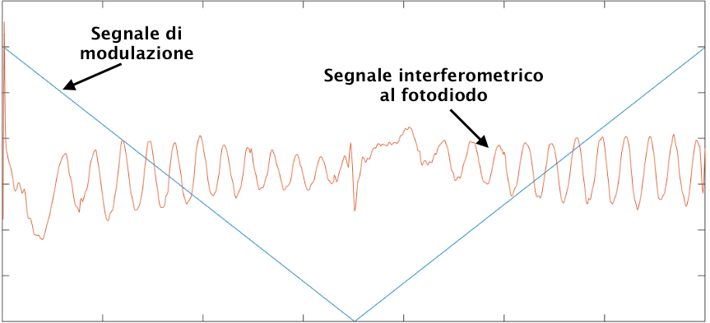
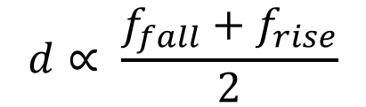
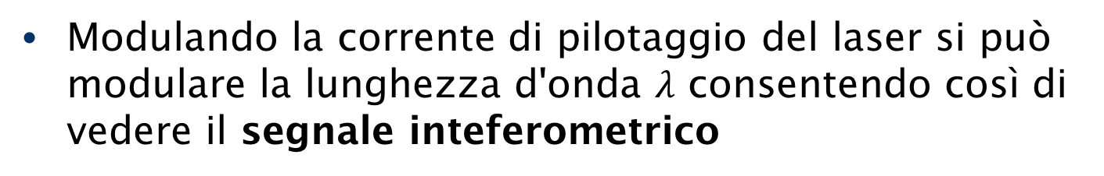
Misura della distanza
Modulando la corrente di pilotaggio del laser si può̀ modulare la lunghezza d'onda $λ$ consentendo così di vedere il segnale inteferometrico
La distanza d si ricava con la relazione:
$$d∝ \frac{f_{fall}+f_{rise}}{2}$$

Slide 6
Indice
Interferometria
Interferometria a self-mixing
Misura della distanza
Architettura hardware
Sistema analogico
Sistema digitale
Sistema di conversione
Architettura software
FPGA
Microcontrollore
Dettagli implementativi
Ottimizzazioni
Risultati sperimentali
Conclusioni e sviluppi futuri

Slide 7
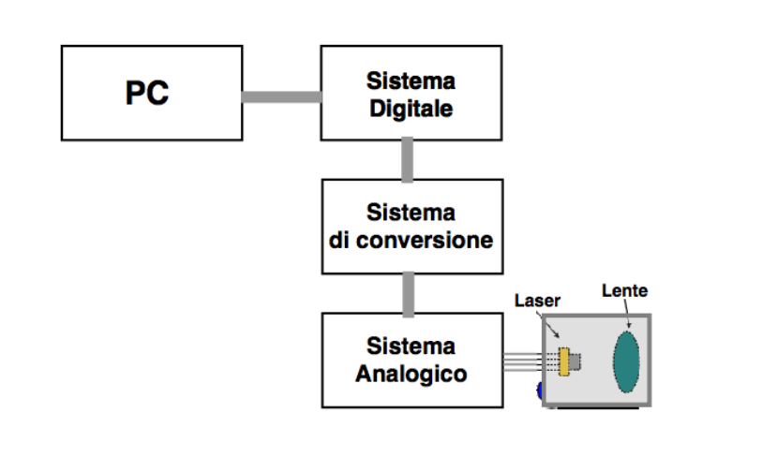
Architettura hardware
Lo strumento è composto da una sistema analogico, un’interfaccia di conversione e un sistema digitale

Slide 8
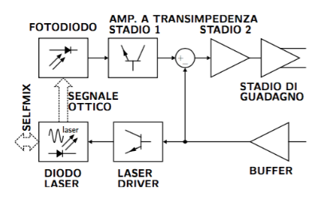
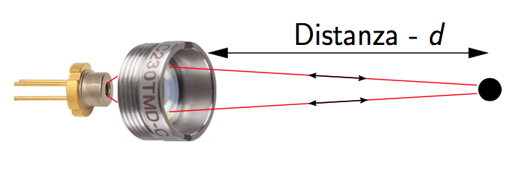
Sistema analogico
La parte analogica è costituita da una sezione ottica e una sezione analogica
La sezione ottica comprende il package della sorgente laser
La sezione analogica comprende gli stadi di condizionamento e amplificazione del segnale interferometrico

Slide 9
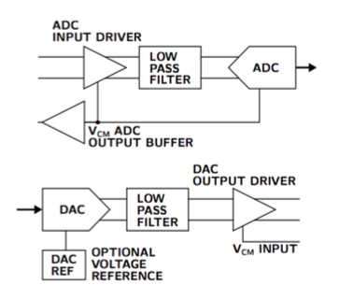
Sistema di conversione
I due sistemi sono interfacciati da una scheda di conversione, equipaggiata con un DAC ed un ADC comandati dal sistema digitale
Frequenza di campionamento max: 50MSa/s
Risoluzione: 12 bit

Slide 10
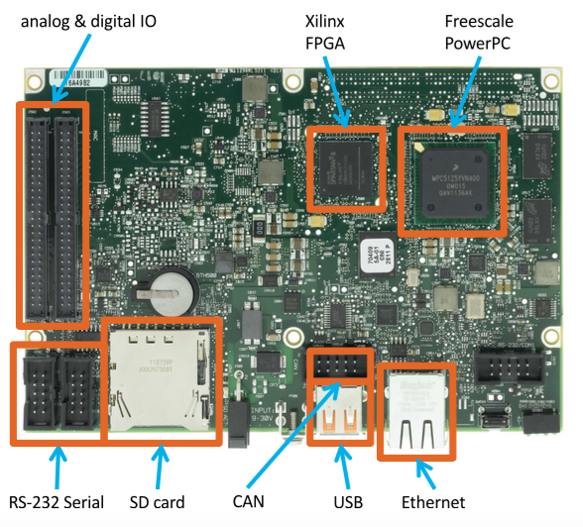
Parte digitale
Il sistema digitale è costituita dalla scheda di prototipazione: NI sbRIO 9636
La scheda comprende un FPGA ed un microcontrollore
Si occupa dell’elaborazione digitale del segnale interferometrico

Slide 11
Indice
Interferometria
Interferometria a self-mixing
Misura della distanza
Architettura hardware
Sistema analogico
Sistema digitale
Sistema di conversione
Architettura software
FPGA
Microcontrollore
Dettagli implementativi
Ottimizzazioni
Risultati sperimentali
Conclusioni e sviluppi futuri

Slide 12
Architettura software
L’elaborazione numerica dei segnali è eseguita in parte su FPGA ed in parte su microcontrollore
Il PC ha solo il compito di mostrare all’utente finale la misura di distanza
DIGITALE
ANALOGICO
NI9636
Sistema elettronico
FPGA
Digital IO
DMA
PC
Microcontrollore
Interfaccia grafica
Ethernet

Slide 13
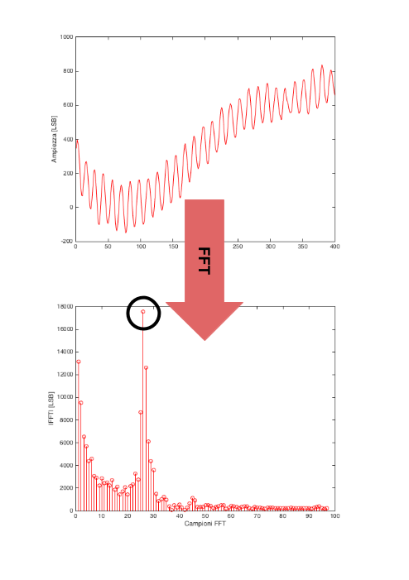
FPGA
Le funzionalità svolte in hardware dal FPGA sono:
Generazione del segnale di modulazione
Campionamento del segnale interferometrico a 30MHz
Calcolo della Fast Fourier Transform (FFT)
Estrazione del tono fondamentale dal FFT

Slide 14
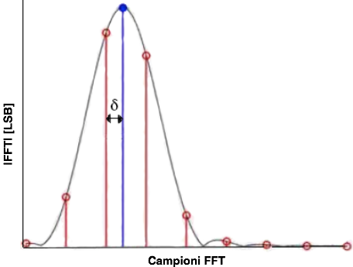
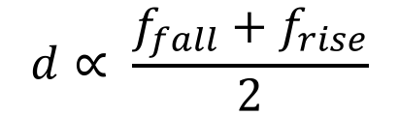
Microcontrollore
Le funzionalità svolte dal microcontrollore sono:
Calcolo dell’Interpolated FFT (IFFT)
Calcolo della distanza assoluta:
$$d∝ \frac{f_{fall}+f_{rise}}{2}$$

Slide 15
Dettagli implementativi
Ambiente di sviluppo: NI LabVIEW
FPGA Module
Real-Time Module
Struttura a cicli paralleli con scambio di dati tramite code FIFO
Pattern Producer-Consumer
DMA per lo scambio di dati tra FPGA e microcontrollore
Aritmetica fixed point per migliorare le prestazioni su FPGA

Slide 16
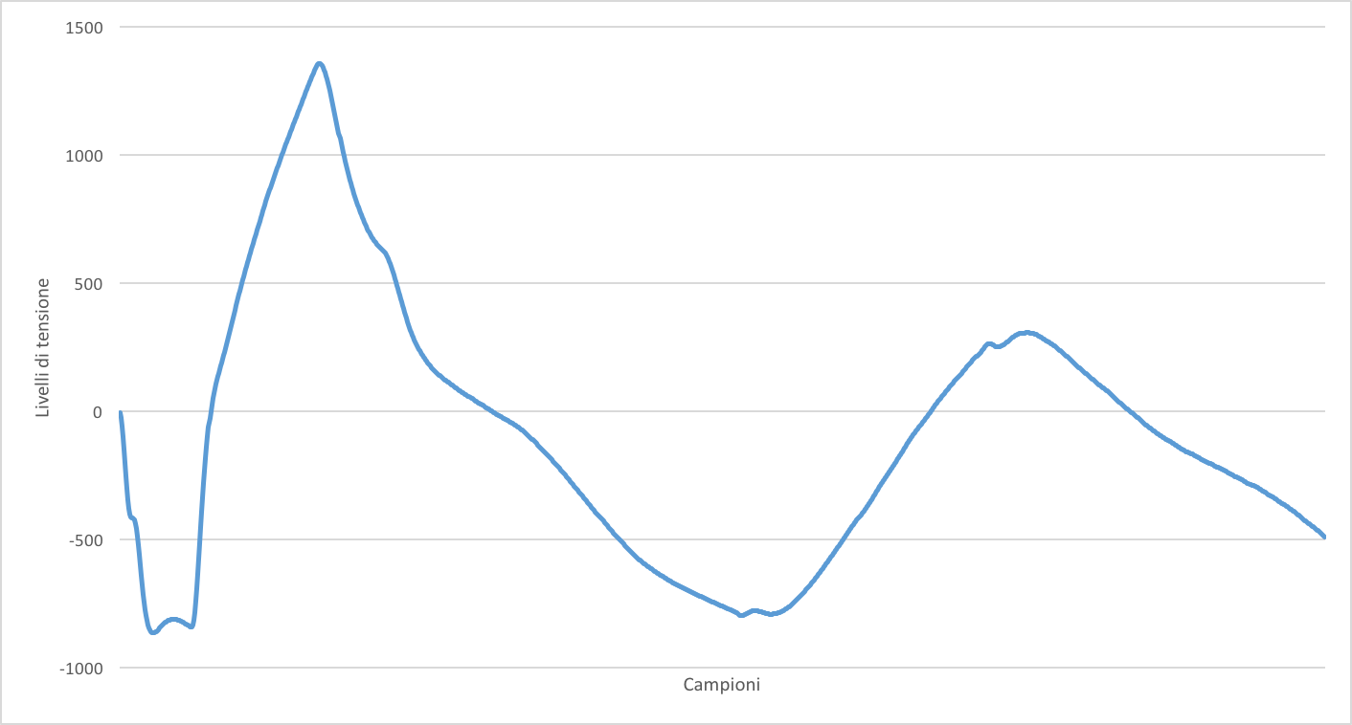
Ottimizzazioni
Finestratura di Hanning del segnale interferometrico
Compensazione della non-linearità del laser
Segnali di modulazione con ampiezze differenti
Sottrazione del fondo di rumore

Slide 17
Indice
Interferometria
Interferometria a self-mixing
Misura della distanza
Architettura hardware
Sistema analogico
Sistema digitale
Sistema di conversione
Architettura software
FPGA
Microcontrollore
Dettagli implementativi
Ottimizzazioni
Risultati sperimentali
Conclusioni e sviluppi futuri

Slide 18
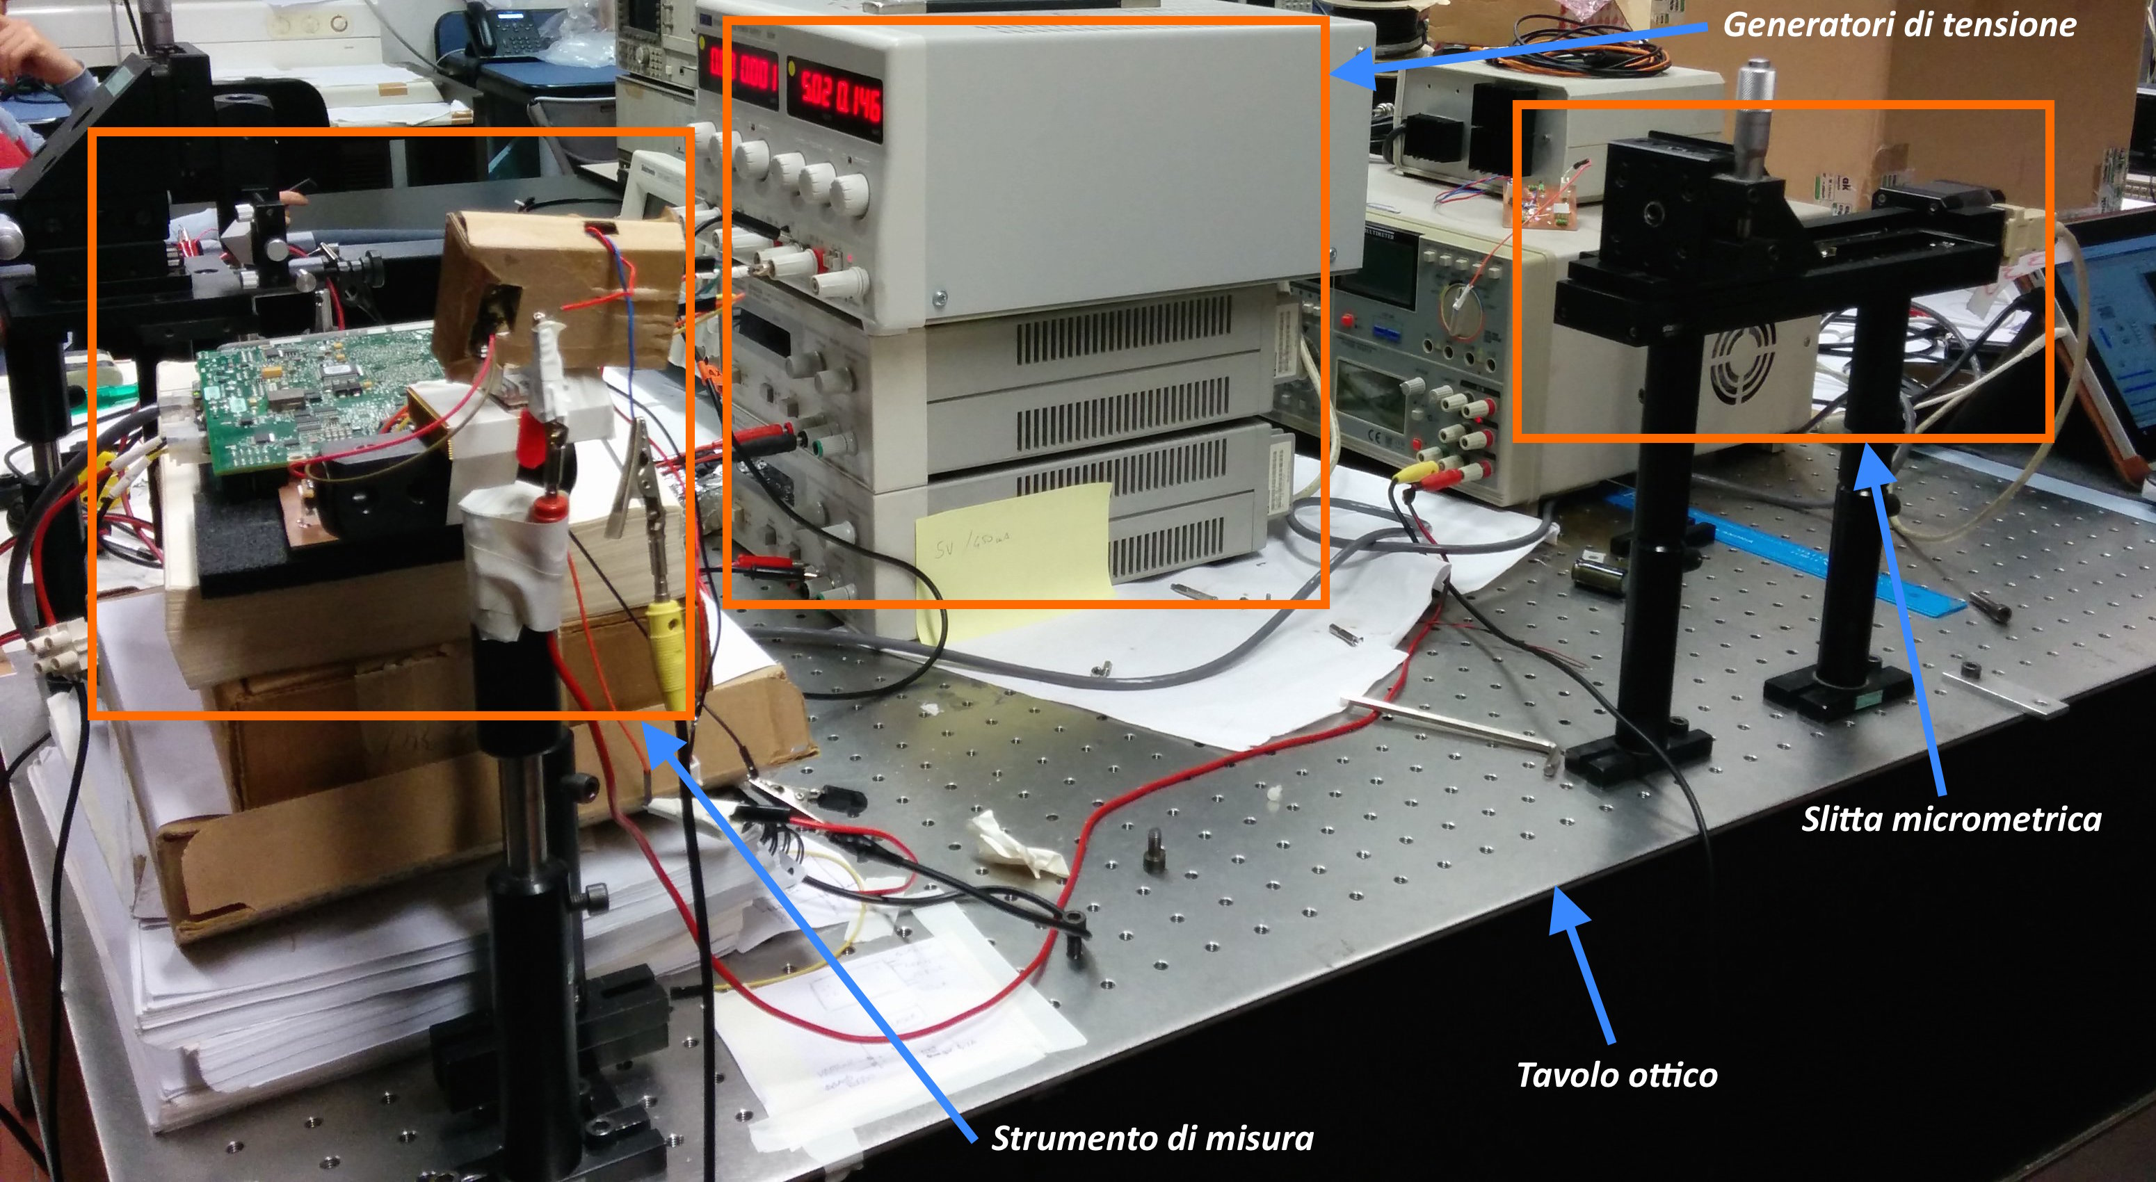
Risultati sperimentali
Due tipologie di prove, effettuate ad ogni passo dello sviluppo:
Bersaglio fisso
Bersaglio mobile

Slide 19
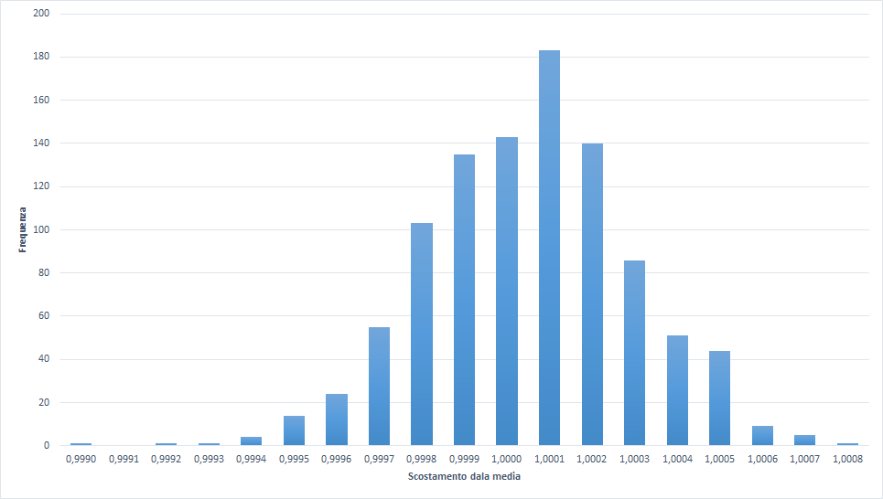
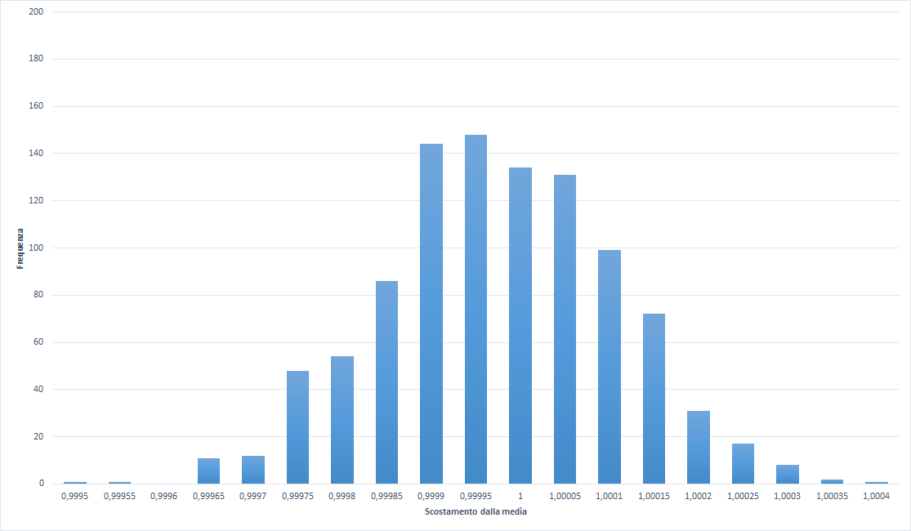
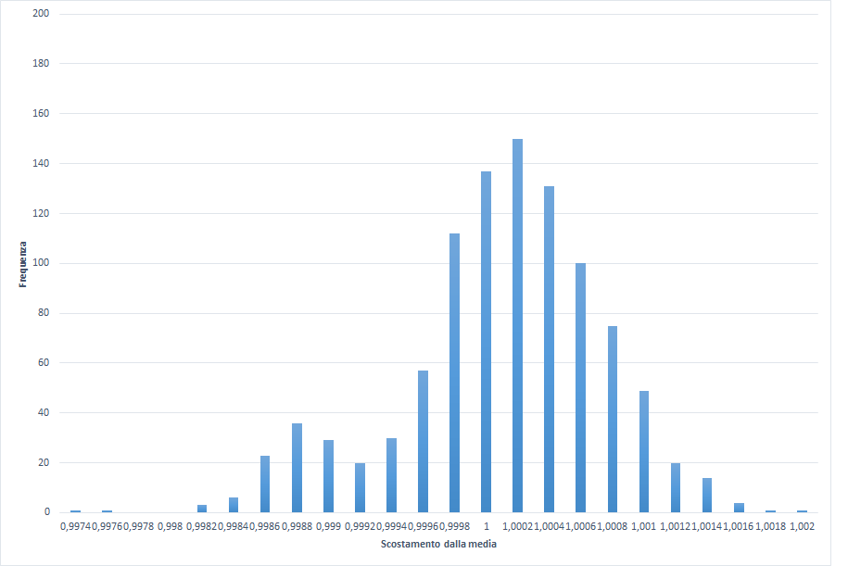
Risultati sperimentali (2)
Prova a bersaglio fisso per lo strumento finale ripetuta con bersaglio a 20, 50 e 90cm
Si è misurata la dispersione della misura:
20cm: 1,32*10^-4
50cm: 2,4*10^-4
90cm:6,5*10^-4

Slide 20
Risultati sperimentali (3)
Prova a bersaglio mobile per lo strumento finale ripetuta con bersaglio a 20, 50 e 90cm
Si è valutata la linearità allo spostamento dello strumento con passi da 200um:
20cm: 121um
50cm: 124um
90cm: 190um

Slide 21
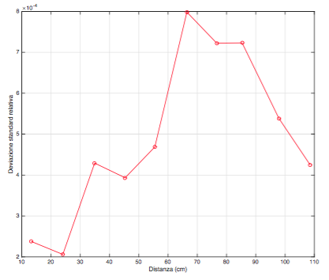
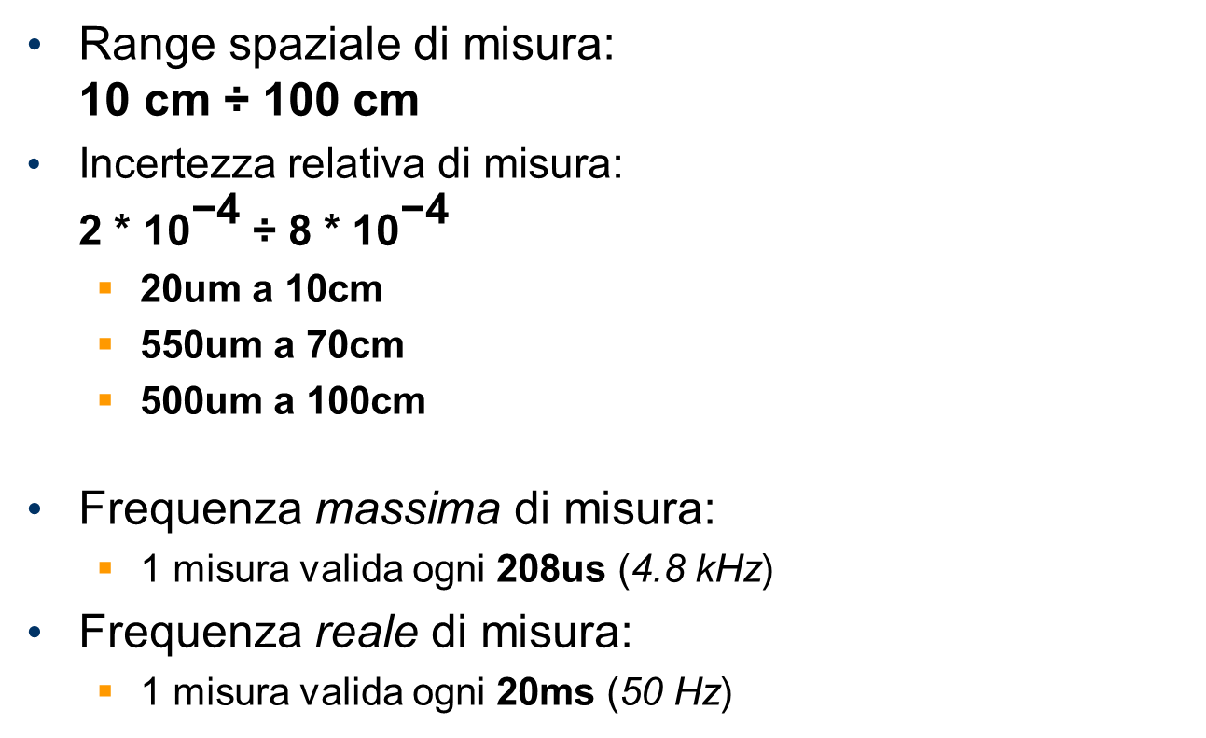
Prestazioni
Range spaziale di misura: 10 cm ÷ 100 cm
Incertezza relativa di misura: 2 * ${\text{10}}^{\text{−}\text{4}}$ ÷ 8 * ${\text{10}}^{\text{−}\text{4}}$
20um a 10cm
550um a 70cm
500um a 100cm
Frequenza massima di misura:
1 misura valida ogni 208us (4.8 kHz)
Frequenza reale di misura:
1 misura valida ogni 20ms (50 Hz)

Slide 22
Indice
Interferometria
Interferometria a self-mixing
Misura della distanza
Architettura hardware
Parte analogica
Parte digitale
Parte di conversione
Architettura software
FPGA
Microcontrollore
Risultati sperimentali
Conclusioni e sviluppi futuri

Slide 23
Conclusioni e sviluppi futuri
I risultati ottenuti hanno portato alla realizzazione di uno strumento di misura con buone prestazioni e a basso costo
Lo strumento mostra ancora alcuni limiti:
Frequenza di misura reale inferiore a quella teorica
Deriva termica
Sviluppi futuri:
Scheda di prototipazione più performante
Controllore di temperatura
Misura della velocità

Slide 24
Grazie per l’attenzione

